Slide 1

CPE

Slide 2
進度表
政廷
子恩
啟恩
熊仔
冠豪
阿昀
40/100
7/100
6/100
2/100
2/100
2/100

Slide 3
11/25 IPAS 檢定
台中科技大學 13:10
11/28 CPE報名 14:25
12/12 CPE考試 17:30
12/15 AISC3 CTF 報名截止
1/5 AISC3 CTF 比賽

Slide 4
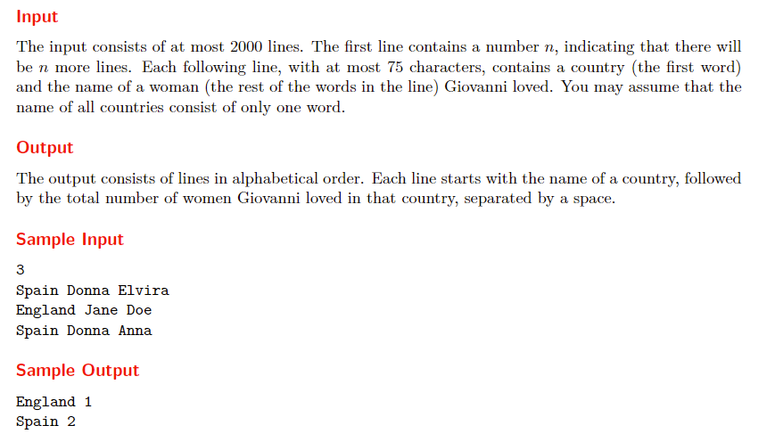
CPE – 10420 List of Conquests

Slide 5
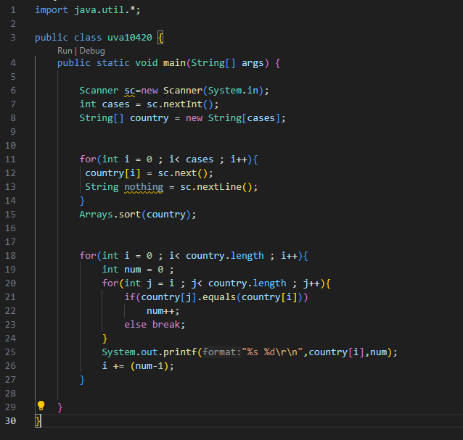

Slide 6
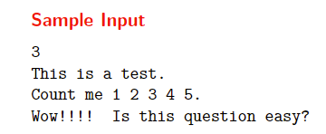
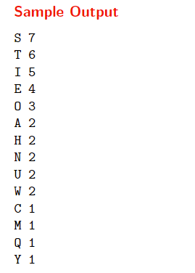
CPE – 10008 What's Cryptanalysis
出現次數由大到小
同次數則按照英文字母順序

Slide 7
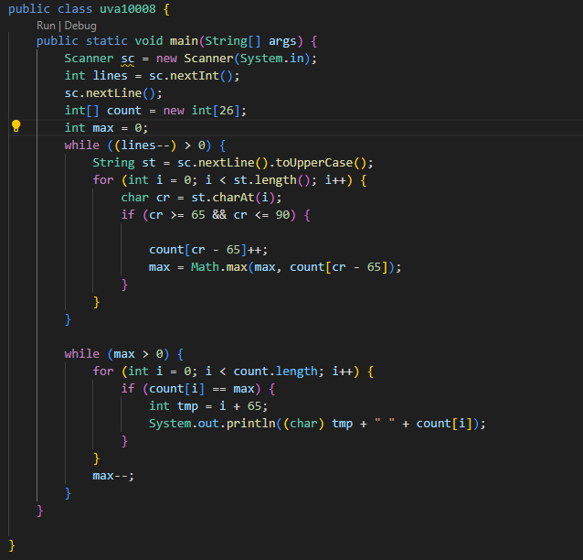
CPE – 10008 What's Cryptanalysis

